Slide 1
Analyse de la corrélation entre Crypto-Actif et Actions Technologiques : une étude quantitative (2020-2024)
Université de Montpellier – Parcours International (L1 Économie)
YANIS ALLAMIGEON

Slide 2
Question de recherche & Objectifs
Question de recherche: Les principales cryptomonnaies comme le Bitcoin (BTC) et l’Ethereum (ETH) présentent-elles des corrélations significatives et durables avec des actions technologiques telles que Tesla, Nvidia et Coinbase ?
Objectifs:
Analyser quantitativement les corrélations entre actifs crypto et tech
Analyser quantitativement les corrélations entre actifs crypto et tech
Comparer les niveaux de corrélation en période de marché haussier (bull) et baissier (bear)
En tirer des enseignements utiles pour la gestion de portefeuille et la diversification des risques
Pourquoi cette question est pertinente ?
Les marchés crypto et technologiques sont souvent associés à l’innovation et à la spéculation. Ce projet vise à vérifier empiriquement leurs liens pour mieux comprendre leurs dynamiques croisées.

Slide 3
Contexte & Motivation
Les cryptomonnaies et les actions technologiques sont souvent perçues comme proches, car elles incarnent toutes deux l’innovation, la volatilité et une forte exposition au risque.
Depuis la montée en puissance de Bitcoin et d’Ethereum, de nombreux investisseurs supposent que les crypto-actifs évoluent de manière similaire aux grandes entreprises technologiques comme Tesla, Nvidia ou Coinbase.
Cette présentation vise à tester empiriquement cette intuition, en analysant la nature, l’intensité et la stabilité des corrélations entre ces deux univers financiers.
L’objectif est d’apporter un éclairage rigoureux sur ces relations, souvent simplifiées, et d’en évaluer les conséquences possibles pour l’analyse économique, la gestion de portefeuille et la diversification du risque

Slide 4
Données & Méthodologie
Les données utilisées proviennent de la plateforme Yahoo Finance, récupérées grâce à la bibliothèque Python yfinance. Elles couvrent la période allant de 2020 au 22 mars 2024.
Les actifs sélectionnés sont les cryptomonnaies Bitcoin (BTC) et Ethereum (ETH), ainsi que les actions de trois grandes entreprises technologiques : Tesla (TSLA), Nvidia (NVDA) et Coinbase (COIN).
Les variables étudiées incluent les prix d’ouverture, de clôture, les plus hauts, les plus bas et les volumes échangés.
La méthodologie repose sur plusieurs étapes :
Analyse des corrélations de Pearson (statique)
Corrélations glissantes (rolling correlations) sur fenêtres mobiles
Tests statistiques (t de Student) selon les phases de marché (bull/bear)
Régressions linéaires pour évaluer les tendances
Clustering (PCA + KMeans) pour détecter des similarités de comportement

Slide 5
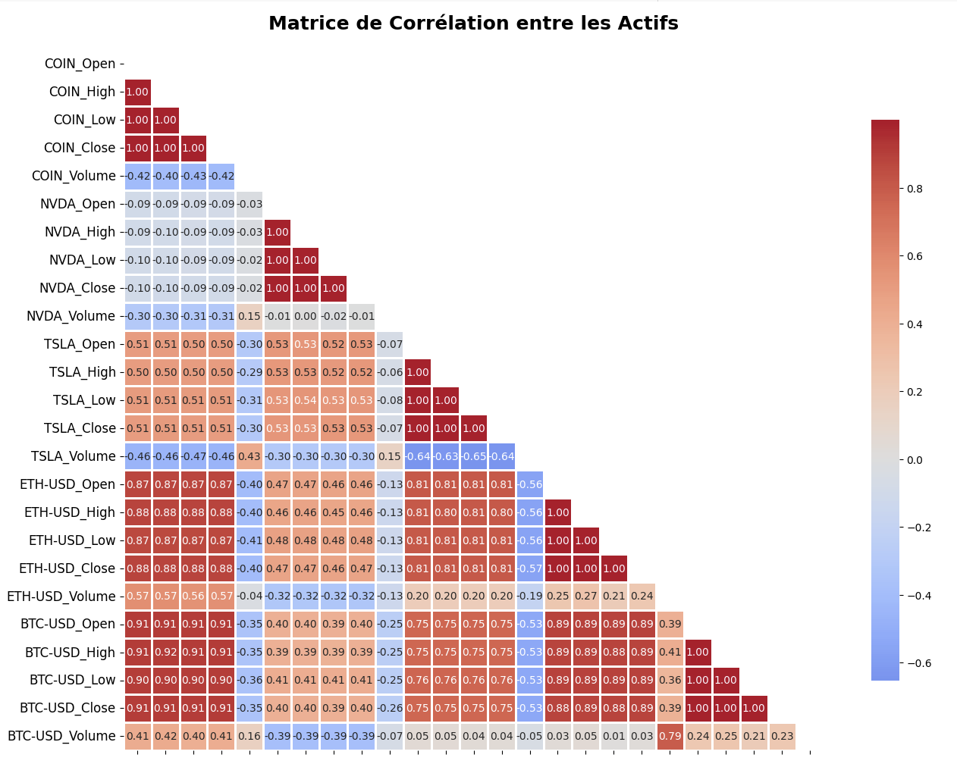
Matrice de corrélation statique
Cette matrice présente les coefficients de corrélation de Pearson entre les différentes variables financières des actifs étudiés.
On observe des corrélations fortes au sein de chaque actif, ce qui confirme la cohérence interne des données (par exemple entre le prix d’ouverture et de clôture).
Les corrélations entre actifs montrent certains liens intéressants : BTC et NVDA ou ETH et TSLA présentent des corrélations modérées mais significatives, traduisant des mouvements partiellement synchronisés.
Ces premiers résultats posent les bases d’une analyse plus fine : les relations entre crypto et tech ne sont ni nulles, ni parfaitement stables, ce qui justifie l’étude dynamique menée ensuite.

Slide 6
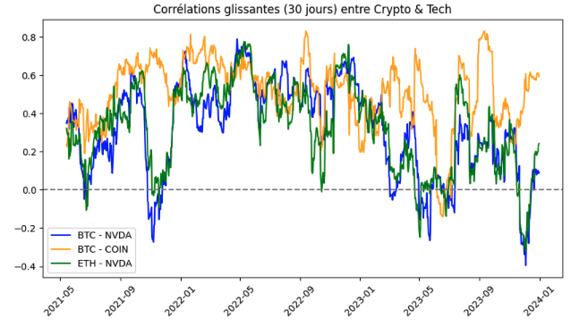
Corrélations glissantes entre crypto et tech
Cette figure présente les corrélations glissantes calculées sur une fenêtre mobile de 30 jours, entre les cryptomonnaies (BTC, ETH) et certaines actions technologiques (NVDA, COIN).
On observe des variations importantes dans le temps, avec des périodes de corrélation élevée suivies de phases de décorrélation ou même de corrélation négative.
Ces fluctuations montrent que les relations entre crypto et tech ne sont pas constantes, et qu’elles peuvent réagir à des chocs exogènes, à des bulles, ou à des phases de panique.
Ce type d’analyse dynamique est essentiel pour comprendre la structure des marchés et adapter les stratégies de diversification.

Slide 7
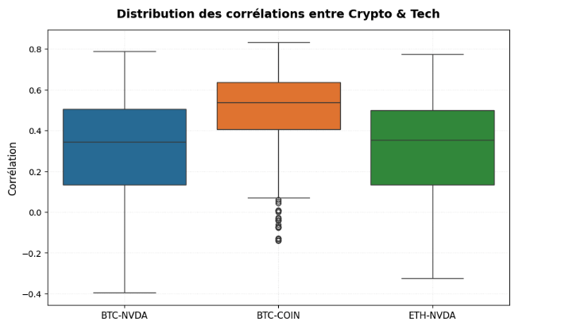
Distribution des corrélations entre crypto & tech
Ces boxplots permettent de visualiser la distribution statistique des corrélations observées pour chaque paire d’actifs sur l’ensemble de la période étudiée.
On remarque que la paire BTC–COIN présente la corrélation la plus élevée et la plus stable (valeurs médianes proches de 0,6), ce qui est cohérent avec le lien structurel entre ces deux actifs.
Les corrélations entre BTC–NVDA et ETH–NVDA sont plus dispersées et moins prévisibles.
Cette analyse montre que la relation entre cryptomonnaies et entreprises tech varie fortement selon les actifs, ce qui limite les généralisations et confirme l'intérêt d'une analyse différenciée.

Slide 8
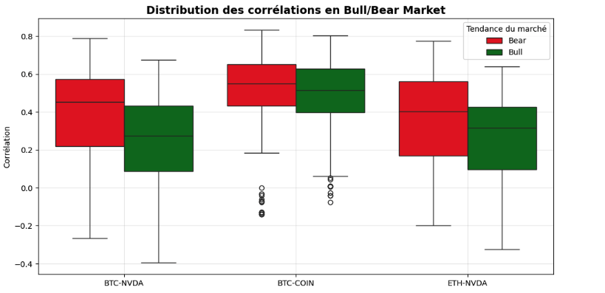
Corrélations en marché haussier et baissier (Bull vs Bear)
Cette figure compare la distribution des corrélations pour chaque paire d’actifs (BTC–NVDA, BTC–COIN, ETH–NVDA) selon le régime de marché : marché haussier (Bull - Vert) ou marché baissier (Bear - Rouge).
On observe que les corrélations entre BTC–NVDA et ETH–NVDA sont plus fortes et plus stables pendant les phases baissières, ce qui suggère un comportement de regroupement des actifs lors des périodes de tension.
À l’inverse, la corrélation BTC–COIN reste élevée quelle que soit la phase, confirmant leur interdépendance structurelle.
Cette distinction entre Bull et Bear montre que les relations entre actifs sont influencées par le contexte de marché, ce qui est fondamental pour l’analyse des risques.

Slide 9
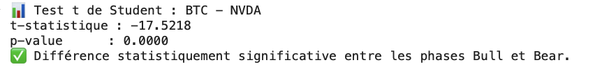
Test t de Student : BTC–NVDA
Ce test de Student vise à comparer les moyennes des corrélations entre BTC et NVDA selon les phases de marché.
L’hypothèse nulle (H₀) suppose qu’il n’y a aucune différence significative entre les corrélations en marché haussier et en marché baissier.
Le résultat obtenu est hautement significatif (p-value < 0,001) : on peut donc rejeter H₀ avec un très haut niveau de confiance.
Cela indique que le contexte de marché influence fortement la corrélation entre BTC et NVDA, qui est notamment plus élevée en période de baisse. Cela rejoint l’hypothèse de resserrement des liens en période de stress.

Slide 10
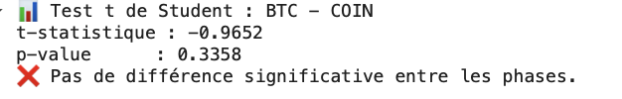
Test t de Student : BTC–COIN
Le test de Student appliqué aux corrélations entre BTC et COIN permet d’évaluer si ces relations varient selon le régime de marché (Bull vs Bear).
L’hypothèse nulle (H₀) suppose qu’il n’y a pas de différence significative entre les deux périodes.
Le résultat obtenu (p-value ≈ 0,34) indique que la différence entre les moyennes n’est pas statistiquement significative.
Cela suggère que la relation entre BTC et Coinbase reste relativement stable, indépendamment des fluctuations globales du marché. Une corrélation structurelle peut ainsi être supposée entre ces deux actifs.

Slide 11
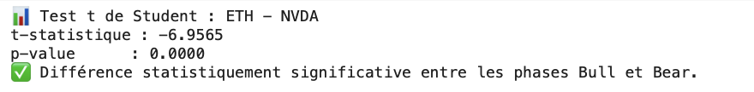
Test t de Student : ETH–NVDA
Le test t réalisé sur les corrélations entre ETH et NVDA montre une différence significative entre les périodes Bull et Bear, avec une p-value inférieure à 0,01.
Cela permet de rejeter l’hypothèse d’égalité des moyennes, ce qui signifie que les niveaux de corrélation fluctuent selon le climat de marché.
On retrouve ici un comportement proche de celui de BTC–NVDA, renforçant l’idée que certaines corrélations crypto-tech sont conditionnelles et sensibles aux dynamiques de marché.

Slide 12
Bilan des tests de Student : synthèse comparative
Les trois tests de Student permettent d’évaluer l’effet du régime de marché (bull ou bear) sur les niveaux de corrélation entre crypto-actifs et actions technologiques. Voici un récapitulatif des résultats obtenus :
Paires d’actifs | p-value | Significativité | Interprétation principale
BTC – NVDA | p < 0,001 | ✅ Très significatif | Corrélation plus forte en Bear
BTC – COIN | p ≈ 0,34 | ❌ Non significatif | Corrélation stable toutes périodes
ETH – NVDA | p < 0,01 | ✅ Significatif | Corrélation sensible au marché
➤ Ces résultats montrent que certaines corrélations sont structurelles (BTC–COIN), tandis que d’autres sont
conditionnelles et influencées par le contexte économique global.

Slide 13
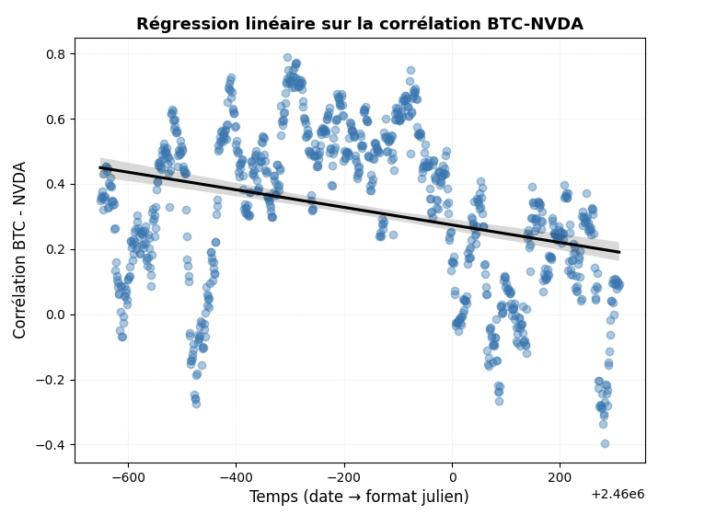
Régression linéaire : évolution de la corrélation BTC–NVDA dans le temps
Ce graphique montre l’évolution temporelle de la corrélation glissante entre BTC et NVDA, accompagnée d’une régression linéaire sur la période 2020–2024.
La pente négative de la droite de régression suggère une tendance légère à la baisse, indiquant que la corrélation entre ces deux actifs s’affaiblit progressivement sur le long terme.
Cela peut s’expliquer par un découplage progressif des marchés crypto et technologique, ou par des facteurs spécifiques qui ont affecté l’un plus que l’autre.
Cette approche quantitative permet de détecter des dynamiques latentes dans les relations entre actifs, au-delà des simples observations visuelles.

Slide 14
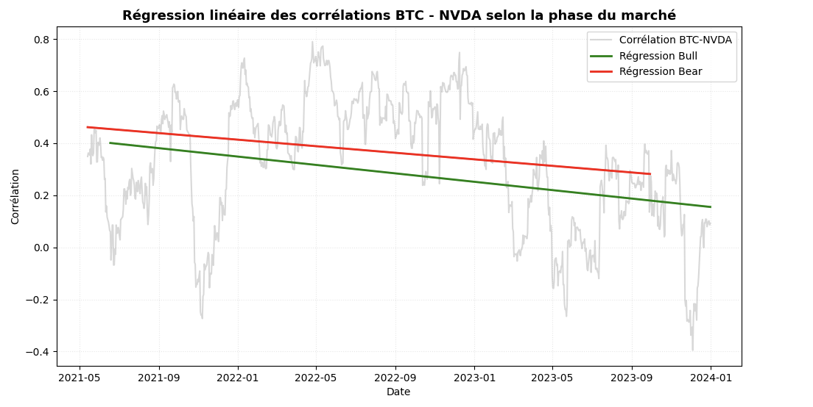
Régression linéaire : corrélation BTC–NVDA en Bull vs Bear
Cette figure présente deux régressions linéaires distinctes de la corrélation glissante BTC–NVDA, séparées selon le régime de marché.
En marché baissier (rouge), la corrélation est plus élevée, plus stable et en légère hausse, ce qui confirme les résultats du test t.
En marché haussier (vert), la corrélation est plus variable, avec une tendance plutôt décroissante, suggérant une plus grande indépendance des actifs en période de croissance.
Cette dissociation confirme que les relations entre crypto et tech dépendent fortement du climat de marché : en période de stress, les actifs ont tendance à évoluer ensemble.

Slide 15
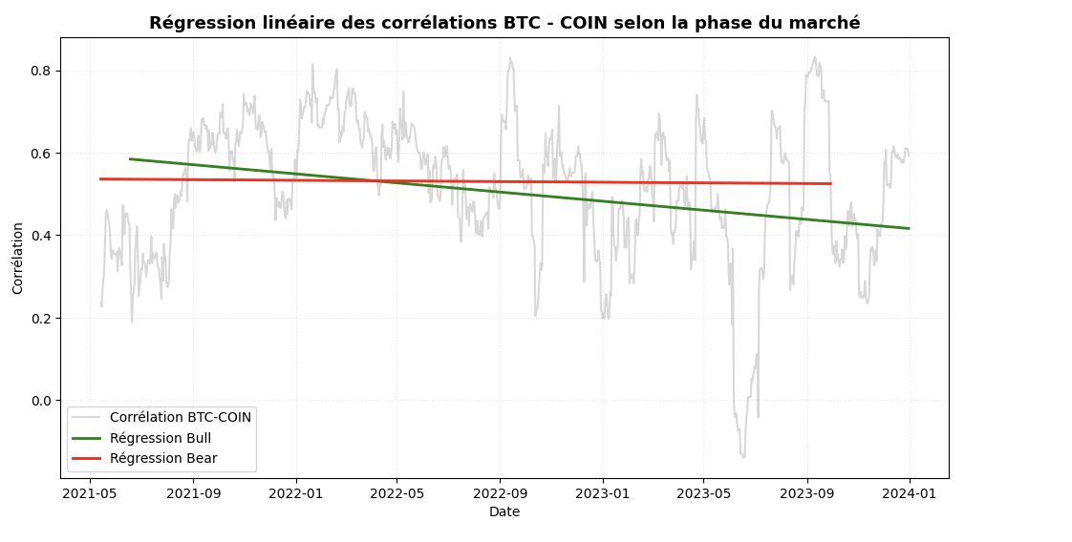
Régression BTC–COIN : tendance stable
Le graphique illustre l’évolution de la corrélation glissante entre BTC et COIN, selon le régime de marché (Bull vs Bear).
On observe une forte stabilité de la relation : les deux courbes sont parallèles et proches, quel que soit le contexte.
Cela confirme les résultats du test t : la corrélation est structurelle, probablement liée à la nature de Coinbase, acteur central de l’écosystème crypto.
Ce cas illustre une relation robuste, indépendante du climat économique.

Slide 16
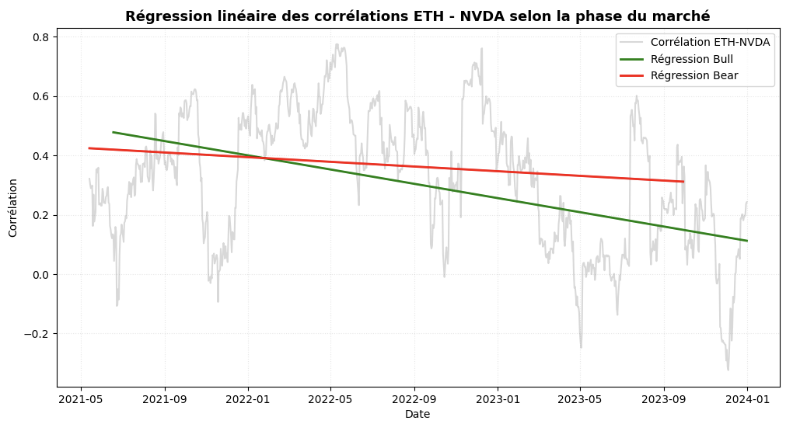
Régression ETH–NVDA : influence du marché
Cette figure montre l’évolution de la corrélation glissante entre ETH et NVDA selon le régime de marché.
En période baissière (Bear), la corrélation est plus forte, plus stable, tandis qu’en marché haussier (Bull), elle est plus instable et en baisse.
Cela indique que la sensibilité au contexte économique est élevée, notamment en ce qui concerne les actifs plus spéculatifs comme Ethereum.
Contrairement à BTC–COIN, cette relation semble conjoncturelle, influencée par la volatilité globale des marchés.

Slide 17
Bilan des régressions linéaires
Les régressions linéaires réalisées sur les corrélations glissantes ont permis d'identifier trois comportements distincts :
Paires | Tendance globale | Influence du marché | Conclusion
BTC – NVDA | ↓ (légère baisse) | Forte (test t signif.) | Corrélation conditionnelle
BTC – COIN | ↔ (stable) | Faible (non signif.) | Corrélation structurelle
ETH – NVDA | Divergente selon phase | Forte (test t signif.) | Corrélation conjoncturelle
➤ Ces résultats montrent que les liens entre crypto et tech ne sont pas homogènes :
ils varient selon les actifs, mais aussi selon le climat de marché. Une approche fine et différenciée est donc indispensable.

Slide 18
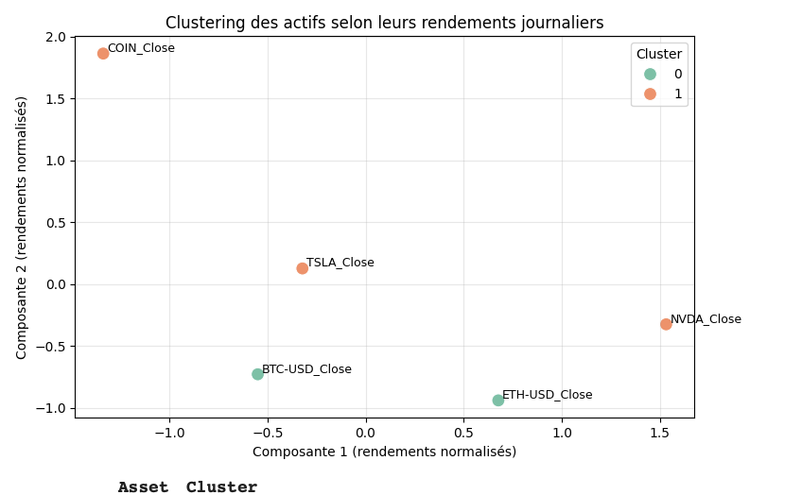
Analyse par regroupement (clustering des rendements)
Cette visualisation présente les résultats d’un clustering non supervisé (méthode K-means) basé sur les rendements normalisés des actifs étudiés.
Le but est d’identifier les actifs qui évoluent de manière similaire en termes de performance, indépendamment des simples corrélations linéaires.
On distingue clairement deux groupes principaux :
BTC et ETH qui forment un cluster crypto homogène
Les actions technologiques (TSLA, NVDA, COIN) qui se regroupent séparément
Cette séparation confirme que les cryptomonnaies conservent une dynamique propre, même si elles peuvent ponctuellement être corrélées avec certains titres tech.

Slide 19
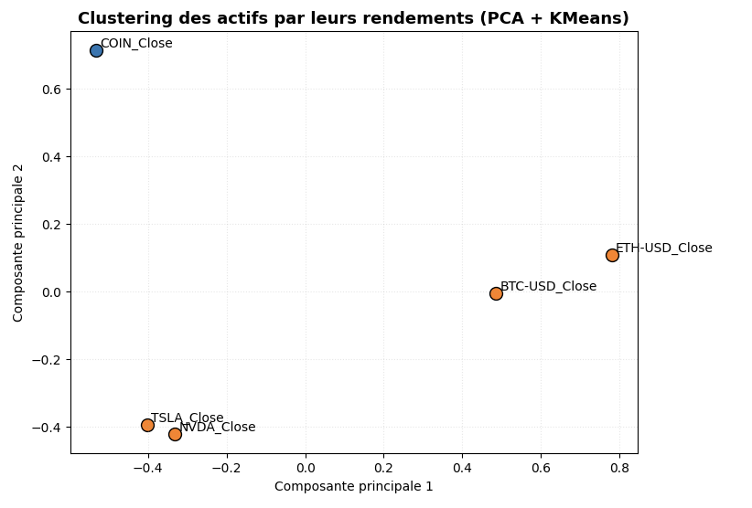
Réduction de dimension & clustering : PCA + KMeans
Ce graphique montre la projection des actifs dans un espace à deux dimensions, obtenu par Analyse en Composantes Principales (PCA).
Cette technique permet de conserver l’essentiel de la variance tout en réduisant la complexité.
Le clustering K-means appliqué à cette représentation visuelle confirme les regroupements observés précédemment :
Un cluster crypto (BTC, ETH)
Un cluster tech (TSLA, COIN, NVDA)
Ces résultats appuient l’idée d’une séparation structurelle entre les deux univers financiers, malgré certaines zones d’interaction conjoncturelles.

Slide 20
Résultats clés de l’étude
Cette étude empirique a permis de mieux comprendre les relations entre cryptomonnaies et actions technologiques à travers plusieurs méthodes statistiques :
✅ Les corrélations entre BTC/ETH et les titres tech sont réelles mais instables dans le temps ✅ BTC et COIN forment un couple fortement corrélé de manière structurelle ✅ BTC–NVDA et ETH–NVDA montrent des corrélations conditionnelles, plus fortes en Bear Market ✅ Les tests statistiques (t de Student) confirment l’impact du régime de marché sur certaines relations ✅ Les régressions linéaires montrent des tendances différentes selon les paires ✅ Le clustering révèle deux univers distincts : crypto vs tech, malgré quelques points de convergence

Slide 21
Limites & pistes pour aller plus loin
🔸 L’analyse repose sur une période 2020–2024. Des résultats différents pourraient émerger sur des périodes plus longues ou plus récentes. 🔸 Le choix des actifs (BTC, ETH, TSLA, NVDA, COIN) est représentatif mais non exhaustif. Ajouter d’autres cryptos ou actions tech élargirait la portée de l’étude. 🔸 Les corrélations de Pearson capturent uniquement des relations linéaires ; des modèles non linéaires (réseaux de neurones, séries temporelles avancées) pourraient révéler d’autres dynamiques. 🔸 L’effet des annonces économiques ou politiques n’a pas été intégré. Une analyse événementielle enrichirait fortement l’approche.
➕ Perspectives futures :
Étendre l’analyse à d’autres périodes (ex : bull run 2024–2025)
Utiliser des modèles d’apprentissage automatique
Intégrer des variables macroéconomiques (inflation, taux, politiques monétaires)

